Slide 1
硬件综合实践
刘桃丽

Slide 2
课程简介
性质
内容
任务
目的
先行课程与后续课程
教学计划的安排
考察方式
成绩评定方法

Slide 3
简易CPU的设计与实现
  基本要求：二地址RR的定长指令，单指令周期
    指令格式为：IR₇IR₆IR₅IR₄IR₃IR₂IR₁IR₀
    操作码：IR₇IR₆IR₅IR₄
    地址码：IR₇IR₆IR₅IR₄
    汇编格式为：指令助记符 Rd , Rs
    如：ADD R0，R1 机器码为0000 00 01
    功能 F = R0+R1
Rd下标
Rs
下标
操作码

Slide 4
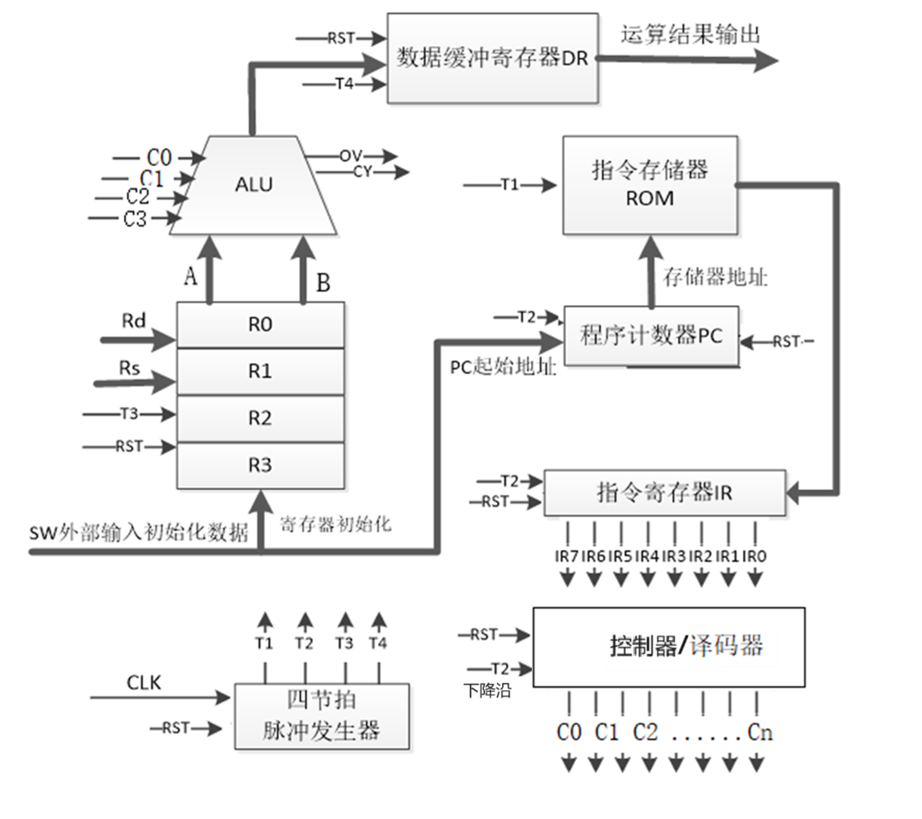

Rd、Rs由译码器产生

Slide 5
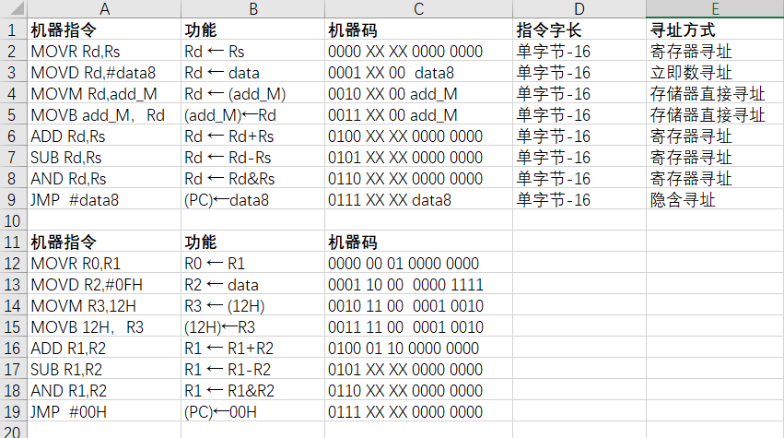
拓展一

Slide 6


T3&C1
数据存储器8位
指令存储器16位
S0
S1
S2
S3
WR_M
11H
22H
33H
44H
MOVD R1,#1FH
ALU
T4写入
Rd=1
MOVD R2,01H
T3读出
……
T1
JMP 00H
T3&C0
Set_PC&T4
Rs
R0
LD_AD
AD
PC
T2
Rd
R1
0001 0000
WR_R
T4
R2
0001 0000
C3
地址或立即数
R3
0001 0100 0001 1111
LD_IR
IR
T2
MOVD R1,#1FH
op
四节拍脉冲
OC
0001
CLK
T1
……
T2
T3
T4
S0 S1 S2 S3 C0 C1 RS RD WR_M WR_R ……

Slide 7
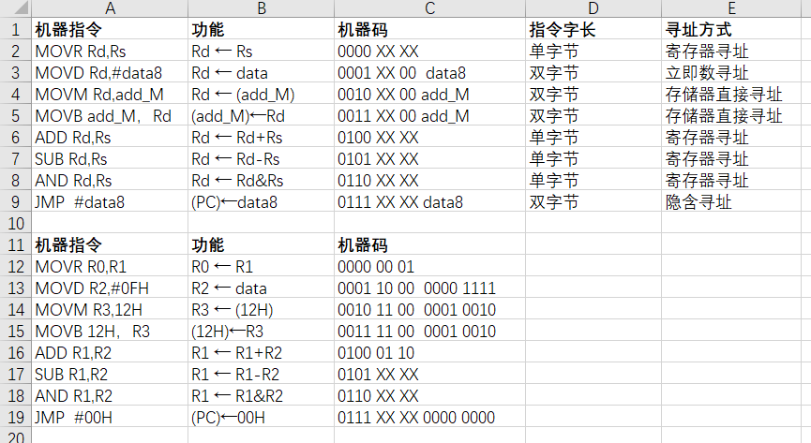
拓展二

Slide 8
MOVD R1,#1FH
0001 0100 0001 1111
T3&C1
数据存储器8位
指令存储器8位
S0
S1
S2
S3
WR_M
11H
22H
33H
44H
0001 0100
ALU
T4写入
Rd=1
0001 1111
T3读出
……
T1
C4#T2(取立即数或直接地址)
T3&C0
Set_PC&T4
T1下降沿
Rs
R0
LD_AD
AD
PC
PC+1&T2
0001 1111
Rd
R1
WR_R
0001 1111
T4
R2
C3
R3
LD_IR
IR
T2
0001 0100
T1
0001
OC
CLK
T2
……
T3
T4
S0 S1 S2 S3 C0 C1 RS RD WR_M WR_R ……

Slide 9
T3&C1
数据存储器
指令存储器
S0
S1
S2
S3
WR_M
ALU
T4写入
Rd=1
T3读出
T1
C4(取立即数或直接地址)
T3&C0
Set_PC&T4
T2
Rs
R0
LD_AD
AD
PC
PC+1&T3
Rd
R1
WR_R
T4
R2
C3
R3
LD_IR
IR
T1
T1
OC
CLK
T2
……
T3
T4
S0 S1 S2 S3 C0 C1 RS RD WR_M WR_R ……

Slide 10
设计要求
应用QUARTUS软件和模块化、层次化的设计方法进行设计；
对各模块进行必要的仿真验证；
设计结果需要在DE2开发板上进行硬件验证；
提交完整的设计报告，包括设计原理图；
依据现场答辩确定课程成绩，其中设计报告占40%，硬件验证和答辩占60%。

